Slide 1
Федеральное Государственное бюджетное образовательное учреждение высшего образования «Красноярский Государственный медицинский университет имени профессора В.Ф Войно-Ясенецкого» Министерства здравоохранения Российской Федерации Фармацевтический коллеж Фармация
Прием товара в аптечных организациях
Выполнила студентка 202 гр.- Купрякова Анна
Преподаватель- Тюльпанова М.В.

Slide 3
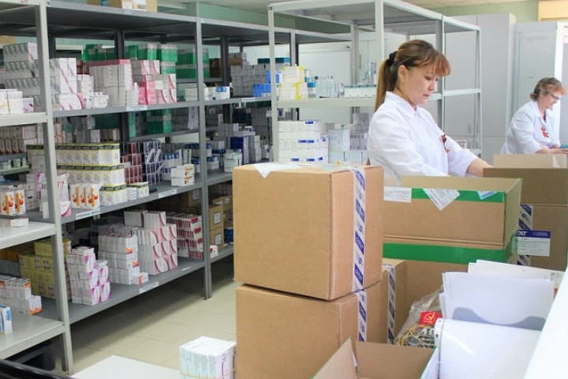
Алгоритм приемки товара:
1. Принять товар по количеству мест, сверить с данными путевого листа
2. Проверить сопроводительные документы (счет - фактуру, товарно - транспортную накладную, реестр сертификатов)
3. Поставить даты приемки,
подписи и печати аптеки
4. Выложить товар по
наименованиям

Slide 5
7. Сверить количество товаров указанных в накладной с фактическим количеством, дозировку, фасовку и серии ЛП
10. Проверить товар по качеству:
- упаковку
- маркировку
- сроки годности
11. При наличие расхождений
составить акт приемки для
товаровне соответствующих
по количеству или качеству,
акт возврата и возвратную
накладную

Slide 8
Обязательные сопроводительные документы
Товарная накладная- основанием для приемки товара
Счет-фактура – для оплаты товара и принятии к налоговому вычету
Товарно - транспортная накладная - при доставке товаров

Slide 9
Протокол согласования цен- на перечень ЖНВЛП
Счета и платежные накладные- производится расчет
Документы, удостоверяющие качество товара

Slide 11
Приемочный контроль- один из аспектов, который позволяет гарантировать качество товаров аптечного ассортимента

Slide 12
Проводится материально ответственным лицом, при этом в аптеке должна быть создана приемная комиссия

Slide 13
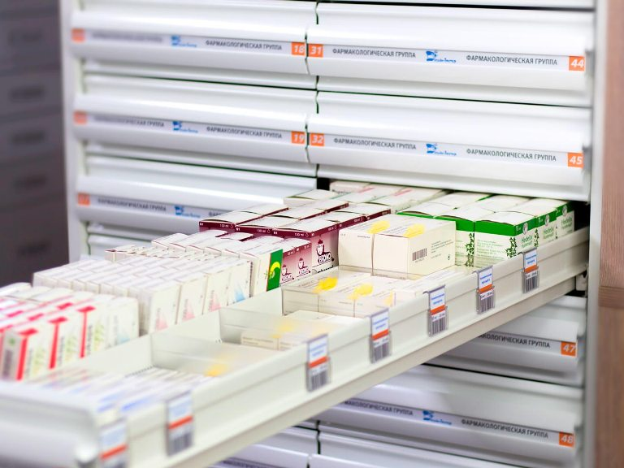

Slide 15
Спасибо за внимание

